Slide 1
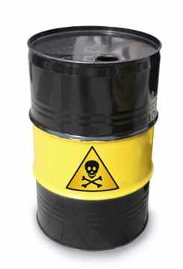
Veszélyességi piktogramok, veszélyjelek

Slide 2




Veszélyességi osztály
Párosítsa a piktogramokat az osztályok nevéhez!
robbanásveszélyes (E)
égést tápláló, oxidálószer (O)
mérgező (T)
erősen mérgező (T+)
könnyen gyulladó (F)
rendívül gyúlékony (F+)
maró (C)
ingerlő (Xi)
ártalmas (Xn)
környezetre veszélyes (N)

Slide 3
Régi és új piktogramok
!
Ingerlő, Xi
Bőr- és légúti irritáló, szemkárosító

Slide 4
Hétköznapi irritáló anyagok
Soroljunk fel néhány, a háztartásban előforduló irritáló anyagot!
Szappan | Háztartási tisztítószerek | Arckrémek
Illatanyagok | Mosópor | Fényvédő krémek

